Slide 1
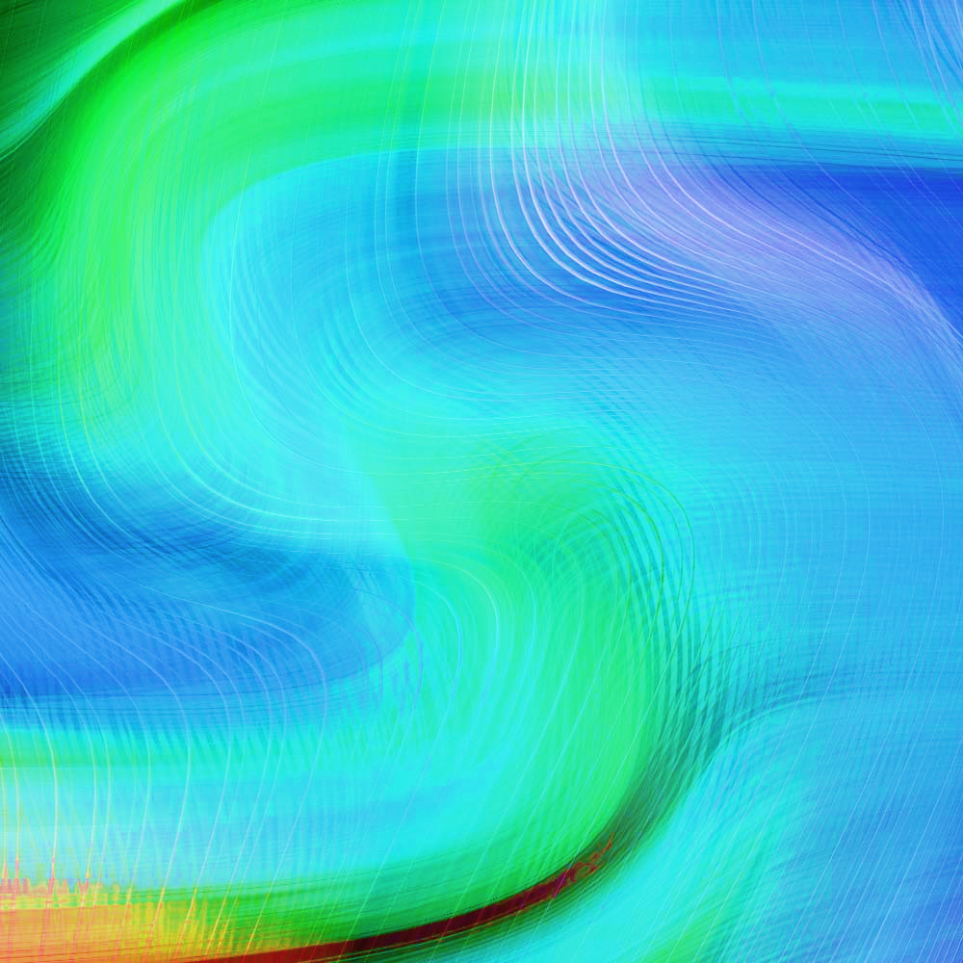
高等数学
第八版
同济大学数学科学学院 编

Slide 2
第七章 微分方程
实际问题
微分方程
微分方程求解
函数关系
含有未知函数及其
导数的等式
找到未知函数

Slide 3
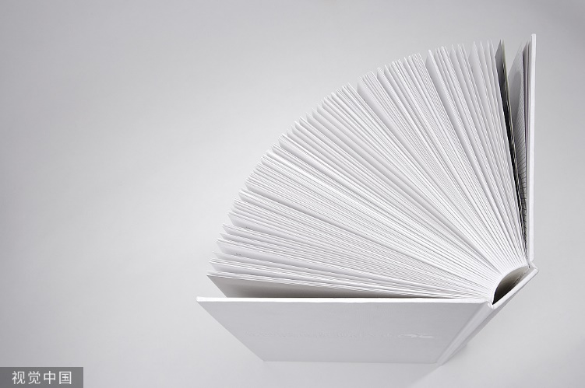
目 录
CONTENTS
第七章
第一节 微分方程的基本概念
第二节 可分离变量的微分方程
第三节 齐次方程
第四节 一阶线性微分方程
第五节 可降解的高阶微分方程
第六节 高阶线性微分方程
第七节 常系数齐次线性微分方程
第八节 常系数非齐次线性微分方程
*第九节 欧拉方程
*第十节 常系数线性微分方程组解法举例

Slide 4
第六节 高阶线性微分方程
一、二阶线性微分方程举例
二、线性齐次方程解的结构
三、线性非齐次方程解的结构
四、常数变易法

Slide 5
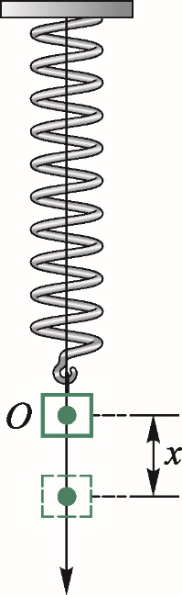
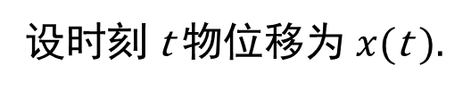

一、二阶线性微分方程举例
例1 质量为$m$的物体自由悬挂在一端固定的弹簧上,
当重力与弹性力抵消时,物体处于平衡状态.
若用手向
下拉物体使它离开平衡位置后放开,
物体在弹性力与阻
力作用下作往复运动,
阻力的大小与运动速度
成正比,方向相反.
建立位移满足的微分方程.
解
取平衡时物体的位置为坐标原点,
建立坐标系如图.
设时刻 t 物位移为 $x$(t ).
(1) 自由振动情况.
物体所受的力有:
弹性恢复力
$$f=−cx.$$
(胡克定律)

Slide 6


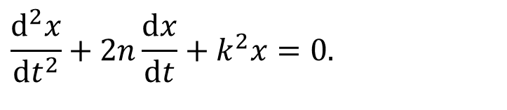

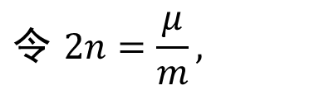
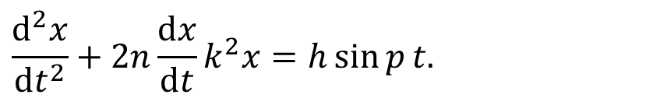
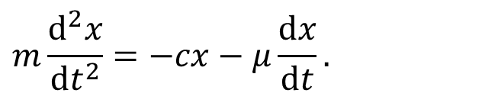

$$R=−μ\frac{dx}{dt},$$
阻力
$$m\frac{d^{2}x}{d​t^{2}}=−cx−μ\frac{dx}{d​t}.$$
据牛顿第二定律得
$$k^{2}=\frac{c}{m},$$
$$令 2n=\frac{μ}{m},$$
则得有阻尼自由振动方程:
$$\frac{d^{2}x}{dt^{2}}+2n\frac{dx}{dt}+k^{2}x=0.$$
(2)强迫振动情况.
若物体在运动过程中还受铅直外力
$$令 h=\frac{H}{m},$$
$$F=H\sin{p}t 作用,$$
则得强迫振动方程:
$$\frac{d^{2}x}{dt^{2}}+2n\frac{dx}{dt}k^{2}x=h\sin{p}t.$$

Slide 7
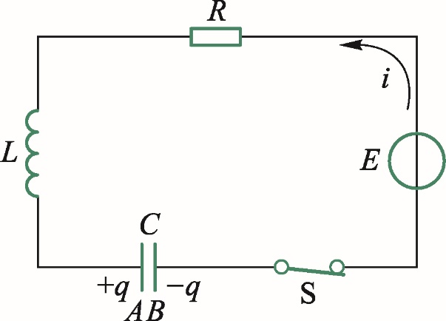


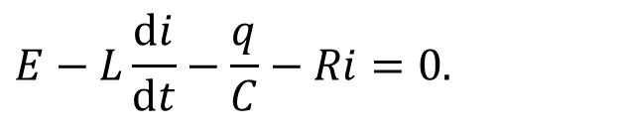



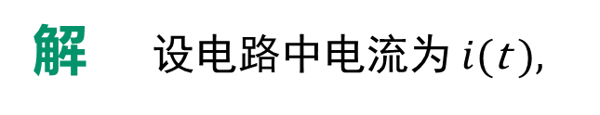

例2
设有一个电阻 R 、自感L 、电容C 和电源 E 串
联组成的电路，其中R,L,C 为常数，
$$E=E_{m}\sin{ω}t\text{,}$$
$$u_{c}$$
求电容器两极板间电压
所满足的微分方程 .
解 设电路中电流为 $i$(t ),
极板
上的电量为q(t ) ,
自感电动势为
$$E_{L},$$
$$i=\frac{dq}{dt},$$
$$E_{L}=−L\frac{di}{d​t}.$$
由电学知
$$u_{C}=\frac{q}{C},$$
根据回路电压定律:
在闭合回路中,所有支路上的电压降为0
$$E−L\frac{di}{d​t}−\frac{q}{C}−Ri=0.$$

Slide 8



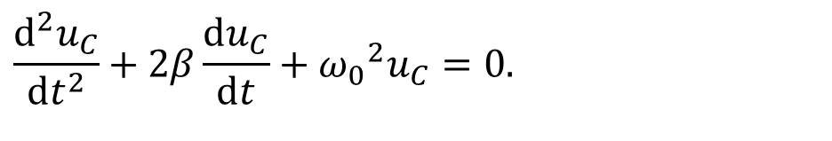

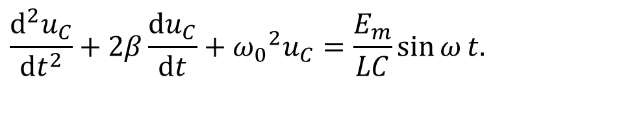
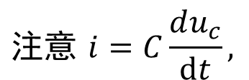
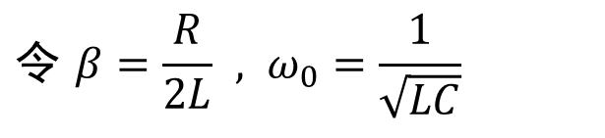
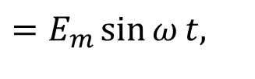
$$注意 i=C\frac{du_{c}}{dt},$$
化为关于
$$u_{c}$$
的方程:
故有
$$LC\frac{d^{2}u_{C}}{dt^{2}}$$
$$+RC\frac{du_{C}}{dt}$$
$$+u_{C}$$
$$=E_{m}\sin{ω}t,$$
$$令 β=\frac{R}{2L} , ω_{0}=\frac{1}{\sqrt{LC}}$$
串联电路的振荡方程:
$$\frac{d^{2}u_{C}}{dt^{2}}+2β\frac{du_{C}}{dt}+{ω_{0}}^{2}u_{C}=\frac{E_{m}}{LC}\sin{ω}t.$$
如果电容器充电后撤去电源 ( E = 0 ) , 则得
$$\frac{d^{2}u_{C}}{dt^{2}}+2β\frac{du_{C}}{d​t}+{ω_{0}}^{2}u_{C}=0.$$

Slide 9
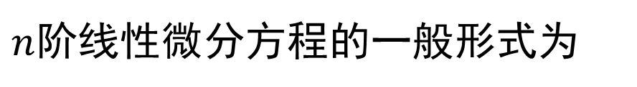
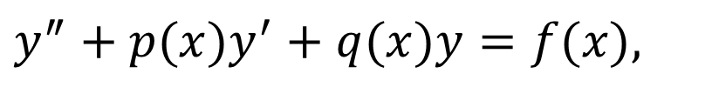
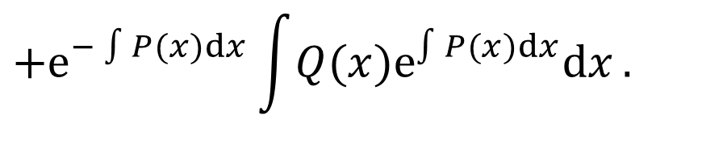

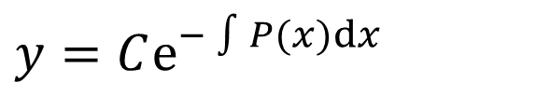



第七章 微分方程
例1
例2
方程的共性
— 可归结为同一形式:
$$y^{″}+p(x)y^{′}+q(x)y=f(x),$$
为二阶线性微分方程.
$n$阶线性微分方程的一般形式为
$$y^{(n)}+a_{1}(x)y^{(n−1)}+⋯+a_{n−1}(x)y^{′}+a_{n}(x)y=f(x).$$
当$f(x)≡0$
时,称为非齐次方程;
当$f(x)≡0$
时,称为齐次方程.
复习: 一阶线性方程
$$y^{′}+P​​(x)​​y=Q​​(x).$$
$$+e^{−\int{P(x)dx}}\int{Q(x)e^{\int{P(x)dx}}dx}.$$
通解:
$$y=Ce^{−\int{P(x)dx}}$$
齐次方程通解Y
非齐次方程特解
$$y^{∗}$$
第六节 高阶线性微分方程

Slide 10



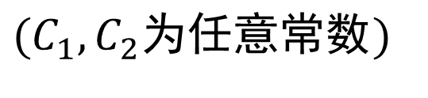

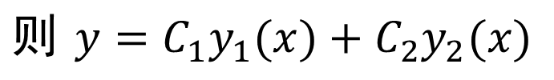


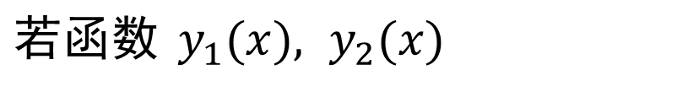


二、线性齐次方程的解的结构
是二阶线性齐次方程
定理1
$$若函数 y_{1}(x), y_{2}(x)$$
$$y^{″}+P(x)y^{′}+Q(x)y=0$$
的两个解,
$$则 y=C_{1}y_{1}(x)+C_{2}y_{2}(x)$$
$$(C_{1},C_{2}为任意常数)$$
也是该方程的解.
(叠加原理)
证
$$将 y=C_{1}y_{1}(x)+C_{2}y_{2}(x)$$
代入方程左边,得
$$\left[C_{1}y_{1}^{″}+C_{2}y_{2}^{″} \right]$$
$$+P(x)\left[C_{1}y_{1}^{′}+C_{2}y_{2 }^{′}\right]$$
$$+Q(x)\left[C_{1}y_{1}^{′}+C_{2}y_{2 }^{′}\right]$$
$$=C_{1}[y_{1}^{″}+P(x)y_{1}^{′}+Q(x)y_{1}]$$
$$+C_{2}[y_{2}^{″}+P(x)y_{2}^{′}+Q(x)y_{2}]$$
$$=0.$$
证毕

Slide 11
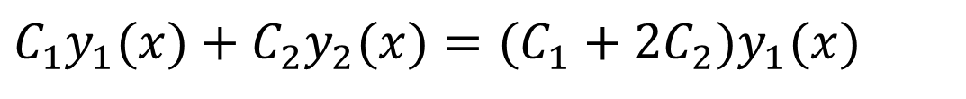



注
$$y=C_{1}y_{1}(x)+C_{2}y_{2}(x)$$
不一定是所给二阶方程的通解.
则
例如:
$$y_{1}(x)$$
是某二阶齐次方程的解,
$$y_{2}(x)=2y_{1}(x)$$
也是齐次方程的解.
但是,
$$C_{1}y_{1}(x)+C_{2}y_{2}(x)=(C_{1}+2C_{2})y_{1}(x)$$
并不是通解.
为解决通解的判别问题,
下面引入函数的线性相关与
线性无关概念.

Slide 12
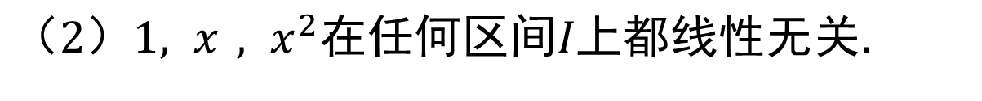
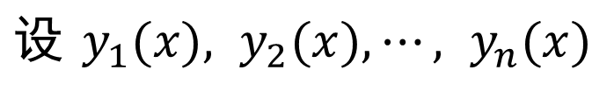
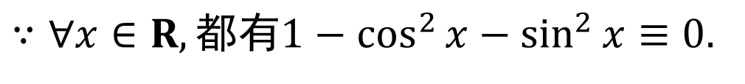
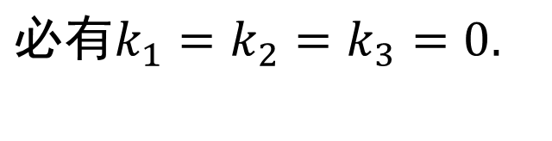
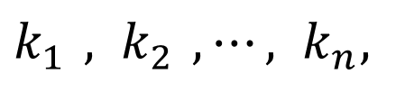
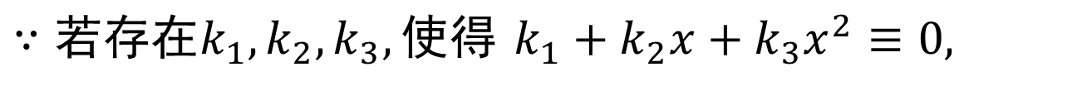
$$设 y_{1}(x), y_{2}(x),⋯, y_{n}(x)$$
是定义在区间 I 上的n 个函数,
若存在不全为0的常数
$$k_{1} , k_{2} ,⋯, k_{n},$$
使得
定义
$$k_{1}y_{1}(x)+k_{2}y_{2}(x)+⋯+k_{n}y_{n}(x)≡0, x∈I,$$
则称这 n个函数在 I 上线性相关,
否则称为线性无关.
例如:
$$（1）1, \cos^{2}{x},\sin^{2}{x}在任何区间I上都线性相关.$$
$$∵∀x∈R,都有1−\cos^{2}{x}−\sin^{2}{x}≡0.$$
$$（2）1, x , x^{2}在任何区间I上都线性无关.$$
$$∵若存在k_{1},k_{2},k_{3},使得 k_{1}+k_{2}x+k_{3}x^{2}≡0,$$
则根据二次多项式至多只有两个零点,
$$必有k_{1}=k_{2}=k_{3}=0.$$

Slide 13
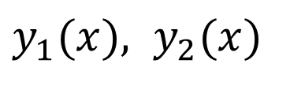


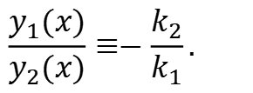


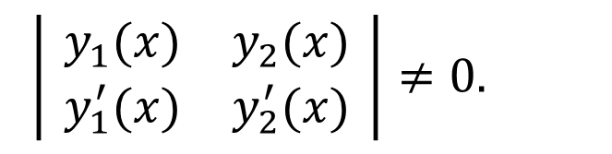

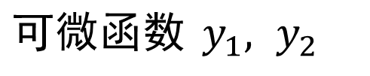
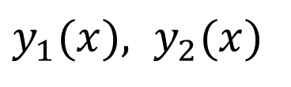
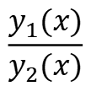
两个函数在区间 I 上线性相关与线性无关的充要条件:
$$y_{1}(x), y_{2}(x)$$
线性相关
存在不全为0的
$$k_{1}, k_{2}$$
使
$$k_{1}y_{1}(x)+k_{2}y_{2}(x)≡0.$$
$$\frac{y_{1}(x)}{y_{2}(x)}≡−\frac{k_{2}}{k_{1}}.$$
$$\frac{y_{1}(x)}{y_{2}(x)}$$
$$y_{1}(x), y_{2}(x)$$
线性无关
$$≡$$
常数.
$$可微函数 y_{1}, y_{2}$$
线性无关
$$\left| \begin{matrix}y_{1}(x) & y_{2}(x) \\ y_{1}^{′}(x) & y_{2}^{′}(x)\end{matrix} \right|≠0.$$
(证明略)
思考
相关
$$若y_{1}(x), y_{2}(x)中有一个恒为0,$$
$$则y_{1}(x), y_{2}(x)必线性$$

Slide 14

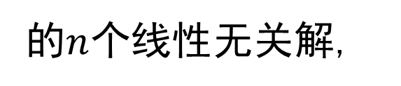
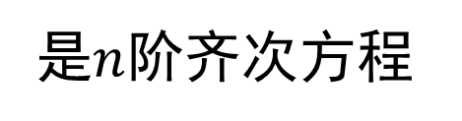

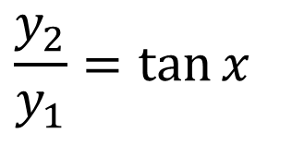




定理2
$$若y_{1}(x),y_{2}(x)是二阶线性齐次方程的两个线性无关特解,$$
$$则y=C_{1}y_{1}(x)+C_{2}y_{2}(x)(C_{1},C_{2}为任意常数)是该方程的通解.$$
(自证)
$$方程y^{″}+y=0$$
有特解
$$y_{1}=\cos{x},$$
且
例如:
$$y_{2}=\sin{x},$$
$$\frac{y_{2}}{y_{1}}=\tan{x}$$
故方程的通解为
$$≠常数,$$
$$y=C_{1}\cos{x}+C_{2}\sin{x}.$$
推论:
$$若y_{1},y_{2},⋯,y_{n}$$
是$n$阶齐次方程
$$y^{(n)}+a_{1}(x)y^{(n−1)}+⋯+a_{n−1}(x)y^{′}+a_{n}(x)y=0$$
的$n$个线性无关解,
则方程的通解为
$$y=C_{1}y_{1}{+C}_{2}y_{2}+⋯+C_{n}y_{n} (C_{k}为任意常数).$$

Slide 15



三、线性非齐次方程解的结构
定理3
$$设y^{∗}(x)$$
是二阶非齐次线性方程
$$y^{″}+P(x)y^{′}+Q(x)y=f(x)$$
①
的一个特解,
Y $(x)$是相应齐次方程的通解,
则
$$y=Y(x)+y^{∗}(x)$$
②
是非齐次方程的通解.

Slide 16








证
$$将y=Y(x)+y^{∗}(x)$$
代入方程①左端,得
$$(Y^{″}+y^{∗″})$$
$$+P(x)(Y^{′}+y^{∗′})$$
$$+Q(x)(Y+y^{∗})$$
$$=(y^{∗″}+P(x)y^{∗′}+Q(x)y^{∗})$$
$$+(Y^{″}+P(x)Y^{′}+Q(x)Y)$$
$$=f(x)+0=f(x).$$
$$故 y=Y(x)+y^{∗}(x)$$
是非齐次方程的解,
又Y 中含有
两个独立任意常数,
因而②也是通解.
证毕

Slide 17





例如:
$$方程y^{″}+y=x$$
$$有特解y^{∗}=x,$$
对应齐次方程
$$y^{″}+y=0$$
有通解
$$Y=C_{1}\cos{x}+C_{2}\sin{x}.$$
因此该方程的通解为
$$y=C_{1}\cos{x}+C_{2}\sin{x}+x.$$

Slide 18





第七章 微分方程
定理4
$$设y_{1}^{∗}(x),y_{2}^{∗}(x)$$
分别是方程
$$y^{″}+P(x)y^{′}+Q(x)y=f_{1}(x)$$
非齐次方程之解的叠加原理
与
$$y^{″}+P(x)y^{′}+Q(x)y=f_{2}(x)$$
的特解,
$$则 y_{1}^{∗}(x)+y_{2}^{∗}(x)是方程$$
$$y^{″}+P(x)y^{′}+Q(x)y=f_{1}(x)+f_{2}(x)$$
的特解.
注
定理3,定理4均可推广到$n$阶线性非齐次方程.
第六节 高阶线性微分方程

Slide 19




定理5
给定n阶非齐次线性方程
$$y^{(n)}+a_{1}(x)y^{(n−1)}+⋯+a_{n}(x)y=f(x)$$
$$设y_{1}(x), y_{2}(x), ⋯, y_{n}(x)$$
是对应齐次方程的n个线性
无关特解,
$$y^{∗}(x)$$
则非齐次方程
是非齐次方程的特解,
的通解为
$$y=C_{1}y_{1}(x)+C_{2}y_{2}(x)+⋯+C_{n}y_{n}(x)+y^{∗}(x)$$
$$=Y(x)+y^{∗}(x)$$
齐次方程通解
非齐次方程特解

Slide 20









例3
设线性无关函数
$$y_{1},y_{2},y_{3}$$
都是二阶非齐次线
性方程
$$y^{″}+P(x)y^{′}+Q(x)y=f(x)$$
的解，
$$C_{1},C_{2}$$
是任意
常数，则该方程的通解是 ( ).
$$D$$
$$(A) C_{1}y_{1}+C_{2}y_{2}+y_{3}$$
$$(B) C_{1}y_{1}+C_{2}y_{2}+(C_{1}+C_{2})y_{3}$$
$$\left(C\right) C_{1}y_{1}+C_{2}y_{2}−(1−C_{1}−C_{2})y_{3}$$
$$(D) C_{1}y_{1}+C_{2}y_{2}+(1−C_{1}−C_{2})y_{3}$$
提示:
$$(C) C_{1}(y_{1}+y_{3})+C_{2}(y_{2}+y_{3})−y_{3}$$
$$(D) C_{1}(y_{1}−y_{3})+C_{2}(y_{2}−y_{3})+y_{3}$$
$$y_{1}−y_{3}, y_{2}−y_{3}$$
都是对应齐次方程的解,
二者线性无关.(反证法可证)

Slide 21










$$\frac{y_{2}−y_{1}}{y_{3}−y_{1}}$$
例4
已知微分方程
$$y^{″}+p(x)y^{′}+q(x)y=f(x)$$
有三
个解
$$y_{1}=x, y_{2}=e^{x}, y_{3}=e^{2x},$$
求此方程满足初值条件
$$y(0)=1,y^{′}(0)=3$$
的特解.
解
$y_{2}−y_{1}$与$y_{3}−y_{1}$
且
是对应齐次方程的解,
$$\frac{y_{2}−y_{1}}{y_{3}−y_{1}}=\frac{e^{x}−x}{e^{2x}−x}≠$$
常数
因而线性无关,
故原方程通解为
$$y=C_{1}(e^{x}−x)+C_{2}(e^{2x}−x)+x$$
代入初值条件
$$y(0)=1, y^{′}(0)=3,$$
$$得C_{1}=−1, C_{2}=2,$$
故所求特解为
$$y=2e^{2x}−e^{x}.$$

Slide 22







*四、常数变易法
回顾:
$$一阶非齐次线性微分方程$$
$$y^{′}+p(x)y=f(x)$$
$$y_{1}(x)=e^{−\int{p(x)dx}}$$
对应齐次方程的通解:
$$y=Cy_{1}(x)$$
常数变易法:
设非齐次方程的解为
$$y=y_{1}(x)u(x),$$
$$代入原方程确定u(x).$$
这一方法也适用于高阶线性方程.下面就二阶线性方程讨论
$$y^{″}+P(x)y^{′}+Q(x)y=f(x)$$

Slide 23






1. 已知齐次方程的通解求非齐次方程的通解
设
$$Y=C_{1}y_{1}(x)+C_{2}y_{2}(x)$$
是齐次方程
$$y^{″}+P(x)y^{′}+Q(x)y=0$$
的通解,
令
$$y=v_{1}y_{1}(x)+v_{2}y_{2}(x)$$
(其中$v_{1}$, $v_{2}$是待定函数)
是非齐次方程
$$y^{″}+P(x)y^{′}+Q(x)y=f(x)$$
的解,
下面来求待定函数$v_{1}$ , $v_{2}$ .

Slide 24








$$y=v_{1}y_{1}(x)+v_{2}y_{2}(x)$$
$$y^{″}+P(x)y^{′}+Q(x)y=f(x)$$
$$y^{′}=v_{1}^{′}y_{1}+v_{1}y_{1}^{′}+v_{2}^{′}y_{2}+v_{2}y_{2}^{′}$$
$$=v_{1}^{′}y_{1}+v_{2}^{′}y_{2}+v_{1}y_{1}^{′}+v_{2}y_{2}^{′} .$$
由于有两个待定函数$,$所以需要两个等式$,$
为此再令
$v_{1}$ $,$ $v_{2}$ 满足
$$v_{1}^{′}y_{1}+v_{2}^{′}y_{2}=0 .$$
于是
$$y^{′}=v_{1}y_{1}^{′}+v_{2}y_{2}^{′},$$
$$y^{″}=v_{1}^{′}y_{1}^{′}+v_{1}y_{1}^{″}+v_{2}^{′}y_{2}^{′} +v_{2}y_{2}^{″},$$
代入非齐次方程$\text{,}$得
$$v_{1}^{′}y_{1}^{′}+v_{1}y_{1}^{″}+v_{2}^{′}y_{2}^{′} +v_{2}y_{2}^{″}+P⋅\left(v_{1}y_{1}^{′}+v_{2}y_{2}^{′}\right)+Q⋅\left(v_{1}y_{1}+v_{2}y_{2}\right)=f,$$

Slide 25



$$v_{1}^{′}y_{1}+v_{2}^{′}y_{2}=0$$
$$v_{1}^{′}y_{1}^{′}+v_{1}y_{1}^{″}+v_{2}^{′}y_{2}^{′} +v_{2}y_{2}^{″}+P⋅(v_{1}y_{1}^{′}+v_{2}y_{2}^{′})+Q⋅(v_{1}y_{1}+v_{2}y_{2})=f,$$
上式整理得
$$v_{1}^{′}y_{1}^{′}+v_{2}^{′}y_{2}^{′} +(y_{1}^{″}+Py_{1}^{′}+Qy_{1})v_{1}+(y_{2}^{″}+Py_{2}^{′}+Qy_{2})v_{2}=f.$$
由于 y₁ $,$y₂ 是齐次方程的解,故上式即为
$$v_{1}^{′}y_{1}^{′}+v_{2}^{′}y_{2}^{′}=f.$$
于是便得到一个关于 v₁′ $,$v₂′ 的方程组
$$\left\{\begin{matrix}y_{1}v_{1}^{′}+y_{2}v_{2}^{′}=0 , \\ y_{1}^{′}v_{1}^{′}+y_{2}^{′}v_{2}^{′}=f .\end{matrix}\right.$$

Slide 26





$$\left\{\begin{matrix}y_{1}v_{1}^{′}+y_{2}v_{2}^{′}=0 \\ y_{1}^{′}v_{1}^{′}+y_{2}^{′}v_{2}^{′}=f\end{matrix}\right.$$
因为 y₁ , y₂ 线性无关,
所以上述方程组的系数行列式
$$W=\left|\begin{matrix}y_{1} & y_{2} \\ y_{1}^{′} & y_{2}^{′}\end{matrix}\right|≠0 ,$$
$$v_{1}^{′}=−\frac{y_{2}f}{W}, v_{2}^{′}=\frac{y_{1}f}{W}.$$
朗斯基行列式
解得其解为
$$v_{1}=C_{1}+\int{\left(−\frac{y_{2}f}{W}\right)}dx, v_{2}=C_{2}+\int{\frac{y_{1}f}{W}}dx.$$
两边积分得
$$y=C_{1}y_{1}+C_{2}y_{2}−y_{1}\int{\frac{y_{2}f}{W}}dx+y_{2}\int{\frac{y_{1}f}{W}}dx.$$
于是通解为

Slide 27











例5
已知齐次方程
$$(x−1)y^{″}−xy^{′}+y=0$$
的通解为
求
$$(x−1)y^{″}−xy^{′}+y=(x−1)^{2}$$
的通解.
$$Y=C_{1}x+C_{2}e^{x},$$
$$y^{″}−\frac{x}{x−1}y^{′}+\frac{1}{x−1}y=x−1.$$
解
将所给方程化为标准形式:
$$令 y=xv_{1}(x)+e^{x}v_{2}(x),$$
建立方程组:
$$xv_{1}^{′}+e^{x}v_{2}^{′}=0,$$
$$v_{1}^{′}+e^{x}v_{2}^{′}=x−1.$$
$$解得 v_{1}^{′}=−1, v_{2}^{′}=xe^{−x},$$
积分得
$$v_{1}=C_{1}−x, v_{2}=C_{2}−(x+1)e^{−x},$$
故所求通解为
$$y=C_{1}^{′}x+C_{2}^{′}e^{x}−(x^{2}+x+1)$$
$$=C_{1}x+C_{2}e^{x}−(x^{2}+1).$$

Slide 28






2. 已知齐次方程的一个特解求通解
设 $y_{1}$(x) 是齐次方程
$$y^{″}+P(x)y^{′}+Q(x)y=0$$
的一个非
零特解$,$
现在来求非齐次方程
$$y^{″}+P(x)y^{′}+Q(x)y=f(x)$$
的通解.
设 $y$= $u$y₁(x) 是上述非齐次方程的解$,$
求导得
$$y^{′}=y_{1}u^{′}+y_{1}^{′}u,$$
$$y^{″}=y_{1}u^{″}+2y_{1}^{′}u^{′}+y_{1}^{″}u.$$
代入非齐次方程并化简得
$$y_{1}u^{″}+(2y_{1}^{′}+Py_{1})u^{′}+(y_{1}^{″}+Py_{1}^{′}+Qy_{1})u=f.$$

Slide 29





$$y_{1}u^{″}+(2y_{1}^{′}+Py_{1})u^{′}+(y_{1}^{″}+Py_{1}^{′}+Qy_{1})u=f$$
因为$y_{1}$是齐次方程的解$,$
故上式变为
$$y_{1}u^{″}+(2y_{1}^{′}+Py_{1})u^{′}=f.$$
令 z = $u$′, 则上式即化为一阶线性方程
$$y_{1}z^{′}+(2y_{1}^{′}+Py_{1})z=f.$$
设该一阶线性方程的通解为
$$z=C_{2}Z(x)+z^{∗}(x),$$
积分得
$$u=C_{1}+C_{2}U(x)+u^{∗}(x),$$
于是所求通解为
$$y=C_{1}y_{1}(x)+C_{2}U(x)y_{1}(x)+u^{∗}(x)y_{1}(x).$$

Slide 30







例6
$$已知 y_{1}\left(x\right)=e^{x}是齐次方程 y^{″}−2y^{′}+y=0 的解,求$$
$$非齐次方程 y^{″}−2y^{′}+y=\frac{1}{x}e^{x}的通解.$$
解
$$令y=e^{x}u,$$
$$则y^{′}=e^{x}(u^{′}+u),$$
$$y^{″}=e^{x}(u^{″}+2u^{′}+u),$$
代入非齐次方程后化简得
$$u^{″}=\frac{1}{x}.$$
$$积分得,u^{′}=C+\ln{|}x|,$$
$$再积分得,u=C_{1}+Cx+x\ln{|}x|−x,$$
$$即,u=C_{1}+C_{2}x+x\ln{|}x|, (C_{2}=C−1).$$
$$于是所求通解为u=C_{1}e^{x}+C_{2}xe^{x}+xe^{x}\ln{|}x|.$$

